Slide 1
Застрахователна система за автомобили
Изготвил: Георги Павлов

Slide 2
Съдържание:
Увод
Анализ на съществуващи разработки
Проектиране
Реализация
Потребителско ръководство
Заключение
Литература

Slide 3
Увод
Застрахователни услуги претърпяват динамично развитие в 21 век. Започналото внедряване на застрахователните услуги в интернет довежда не само до подобрено потребителско изживяване но и до засилена конкуренция на пазара и по-добри крайни услуги.

Slide 4
Целта е да се проектира и реализира програма, която да съхранява и управлява информация за автомобили и водачи. Реализира се функционалност свързана с изчислението и издаването на застраховки и проверка за тяхната валидност.

Slide 5
Анализ на съществуващи разработки
Направен е анализ на три съществуващи разработки, наподобяващи моята система и отговарящи на поставеното задание, както следва:
„SDI“ застраховане
Застраховане „Broko”
„24инс“

Slide 6
„SDI“ застраховане
Положителни страни
Отрицателни страни
Семпъл и лесен за навигация интерфейс;
Приложението позволява повторно попълване на теста.
Приложението няма форма за регистрация(липсва аутентикация на профил);
Приложението не използа ”https” протокола

Slide 7
Застраховане „Broko”
Положителни страни
Безплатно приложение, което го превръща в лесен и достъпен начин за потребителите;
Съществуват бутони за социални мрежи с цел реклама
Лош потребителски интерфейс
Незащитена комуникация със сайта
Отрицателни страни

Slide 8
„Училище 6+“
Семпъл и лесен за навигация интерфейс;
Атрактивен интерфейс
Безплатно приложение
Приложението няма форма за регистрация(липсва аутентикация на профил)
Положителни страни
Отрицателни страни

Slide 9
Проектиране
Чрез системата да се съкращава процеса на застраховане. Онлайн застраховането спомага клиентите да сключват застраховки при улеснена процедура. При необходимост да се предоставя информация за връзка с застрахователната агенция.
Продуктът ще бъде използван от частни и юридически лица за застраховка и автокаско на техните превозни средства .

Slide 10
Реализацията на система за електронно застраховане чрез прилагане на форма за различни застраховки предлага следните предимства:
1. Съкращаване времетраенето за застраховане;
2. Намалява се ангажираността на застрахователните брокери в застрахователния процес;
3. Освобождаване от нуждата за посещение на застрахователен офис;
4. При разглеждания метод за застраховка отпада необходимостта
от ползване на хартиен носител;

Slide 11
Реализация
Използван е трислоен подход което означава, че приложението ще има трислоен структура.
Класовете - модели, които са използвани от мен са USER,CAR,OWNER,COMPRAHENSIVE_COVER, INFO_COMPRAHENSIVE_COVER
USER притежава данните за дадения юсър,както и връзка със съотвения собственик (OWNER) , Таблицата CAR има връзка със OWNER (много към 1).Таблицата INFO_COMPRAHENSIVE_COVER съдържа връзка към CAR и COMPRAHENSIVE_COVER.Използвайки подхода за създаване на базата с данни първа генерираме модели ,които притежават същите имана. Генериран е и класа AutoDBEntities , който имплементира DbContext.

Slide 12
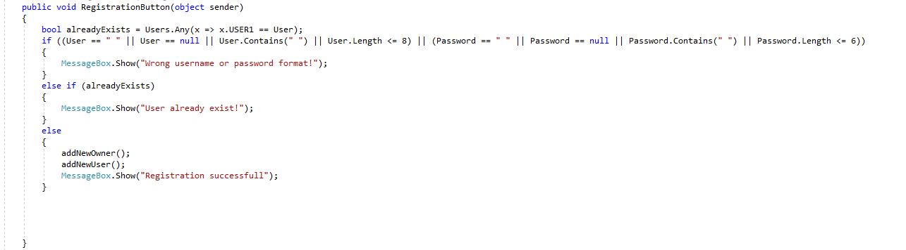
Приложението ни започва от MainWindow.xaml чрез който извикваме страницата Registration.xaml .Логиката и е дефинирана в класа RegistrationViewModel .След като се направи необходимата валидация на данните, се прави проверка дали даденият юсър съществува в базата.

Slide 13
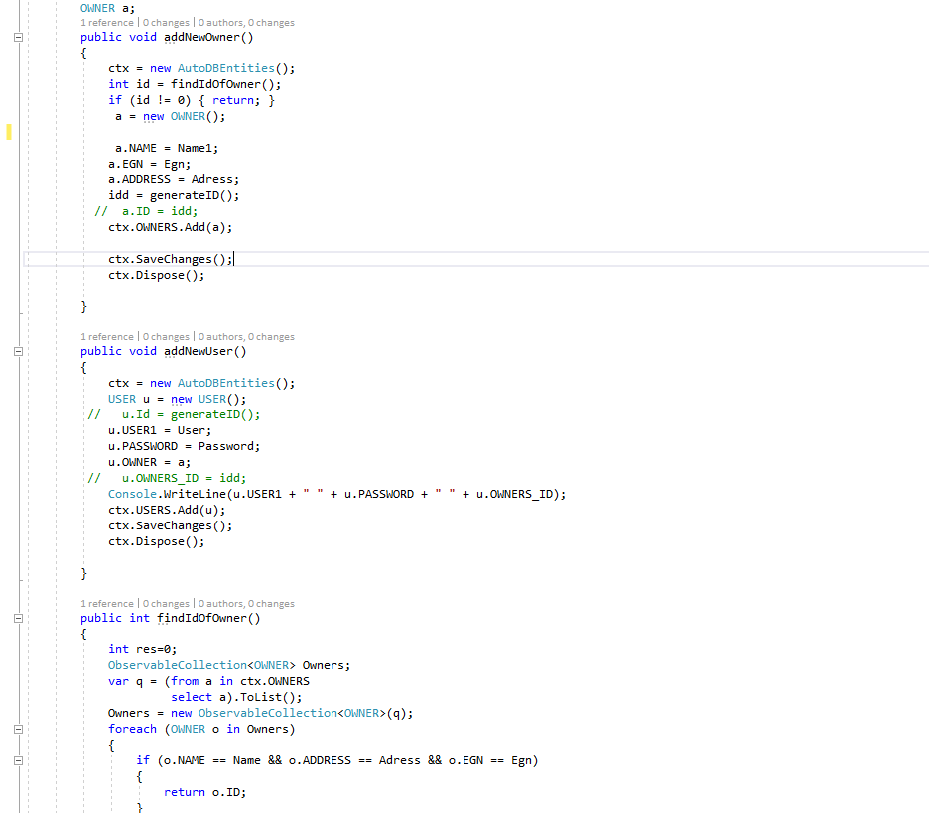
След това продължаваме към методите addNewOwner() и , addNewUser където обектите биват добавяни като редове в базата с данни..

Slide 14
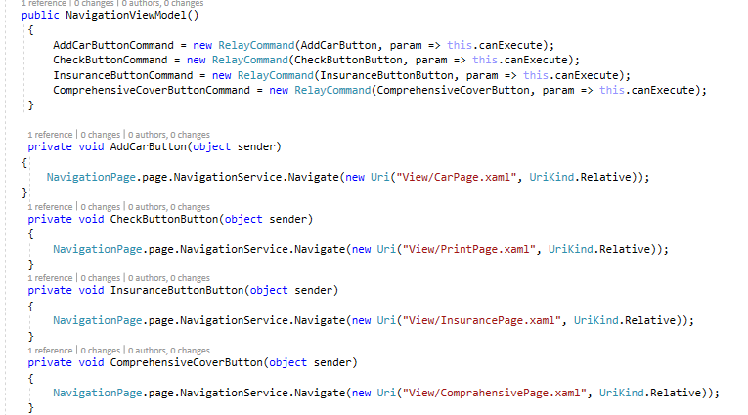
След като успешно преминем тази стъпка, и влезнем със създаденото ни име и парола от главния прозорец пред нас се отваря прозорецът NavigatorWindow.xaml .
Преминавайки към неговата имплементация на DataContext стигаме до NavigatorViewModel. В него наблюдаваме бизнес логиката ,чрез която преминаваме на в страниците на прозореца – а именно – NavigatorPage,Comprahensive.page,InsurancePage,CarPage. Имплементацията за навигация в NavigatorViewModel:

Slide 15
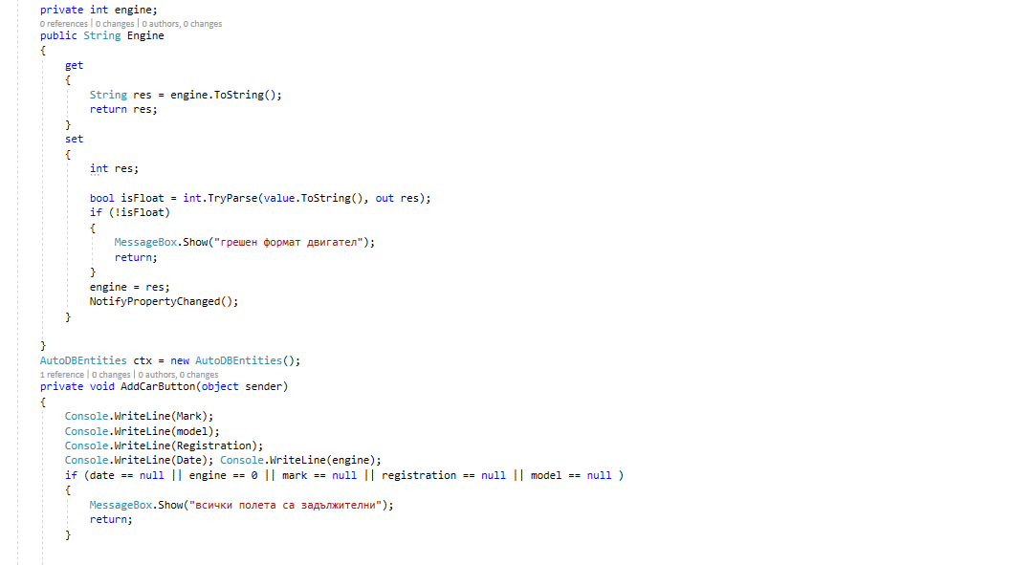
За да направим автокаско на даден автомобил е редно преди това да сме добавили такъв следователно преминаваме към страницата CarPage.xaml чиято имплементация на DataContext намираме в CarViewModel.cs. След попълване на формата и натискане на бутона за добавяне идва ред на валидацията:

Slide 16

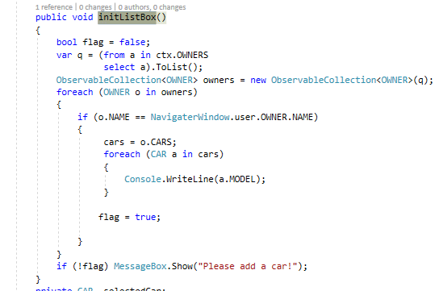
Следващата стъпка при успешно добавяне на автомобил би била да добавим автокаско ,застраховка или да изискаме фактура. Приносът ми към проекта продължава с добавянето на автокаско, затова от NavigatorPage избираме автокаско.
Така стигаме до ComprahensivePage.xaml . От там в имплементацията на нейният DataContext – ComprahensiveViewModel.cs
Първо попълваме ListView с автомобилите на собственика

Slide 17
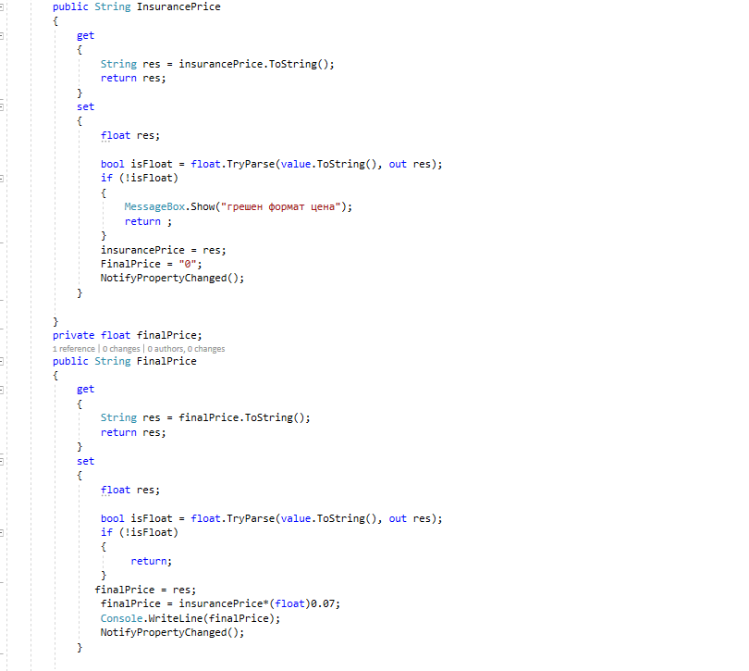
След попълването на формата натискаме бутона добави ,при което попълнените данни биват валидирани:

Slide 18
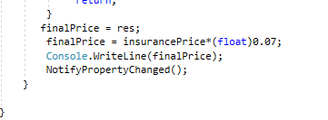
След това от полето на формата крайна цена последстном следната формула ще излезне крайната цена:

Slide 19
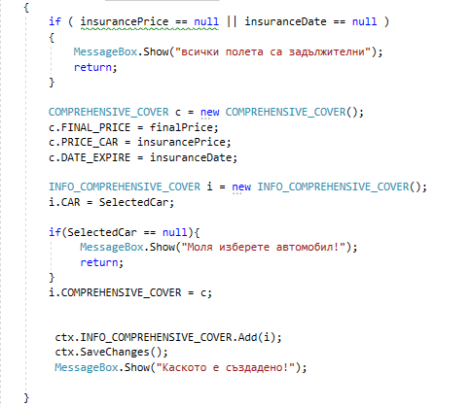
Продължаваме с командата за бутон “застраховай”

Slide 20
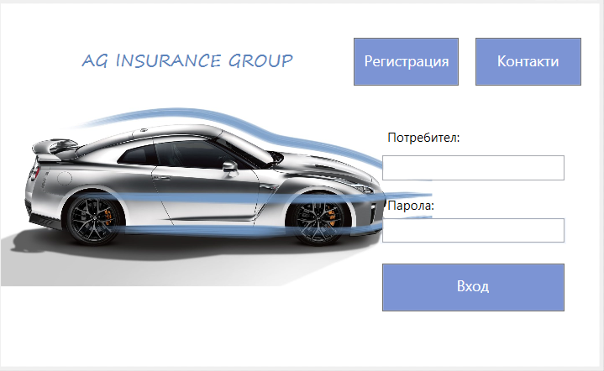
Потребителскo ръководство
Логин форма
Ако даденият потребител не притежава акаунт, ще е необходимо да премине към регистрация.

Slide 21
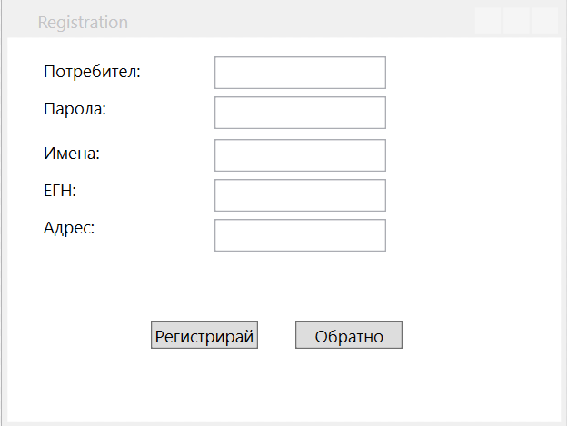
Регистрационната форма
На фиг.14 е представена регистрационната форма, през която даден юсър ще може да си създаде акаунт.Името трябва да са между 7 и 20 символаа , потребителят между 7 и 20,паролата – 8-20,eгн-то 10 ,а адресът между 7 и 20 !

Slide 22

След като успешно влезете в акаунта си, ще ви излезе прозорецът, представен на фиг.15.Ще имате право да изберете дали искате да направите добавяне на кола, застраховка, автокаско или извличане на данни и запис в файл(проверка в системата)

Slide 23
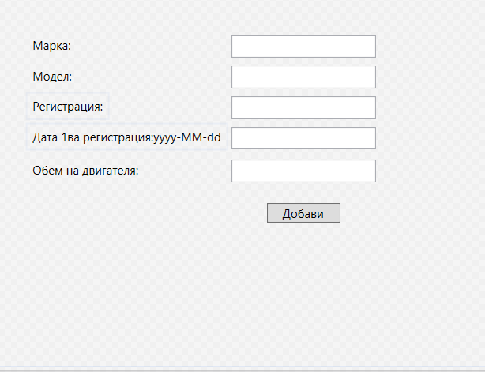
Нека преминем към добавянето на автомобил:

Slide 24
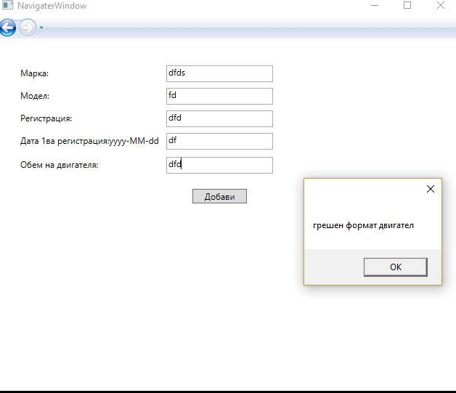
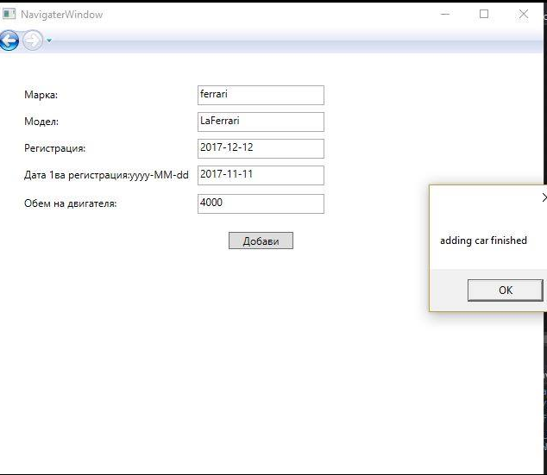
Следва попълване на зададената форма със зададените от нас данни. При некоректно попълнени полета или не попълнена форма бихме получили следното съобщение.
При грешни данни съобщението е:
При успех съобщението е:

Slide 25
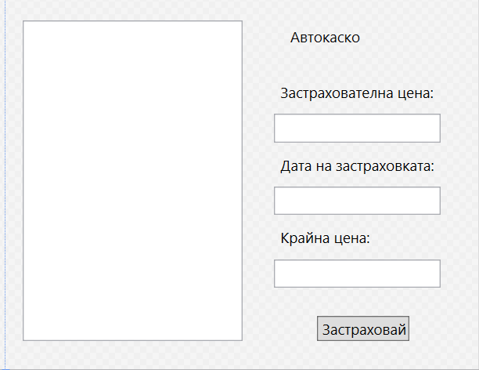
Нека да преминем към добавянето на автокаско.При избор автокаско от NavigatorPage би се отворила следната страница:

Slide 26
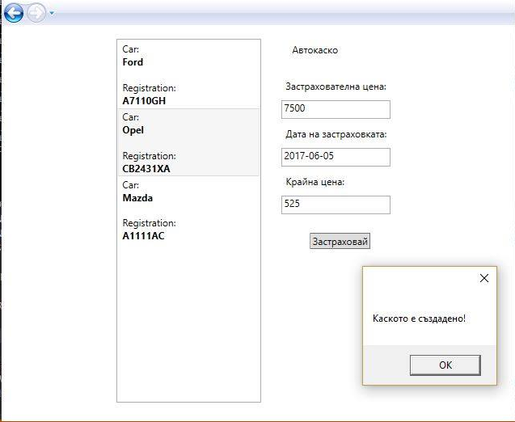
Може да се види как изглежда прозорецът на изминали тестове.Там юзърите имат право да прехвърлят последния правен тест или всички тестове на ексел таблица, за по-лесно преглеждане.

Slide 27
Заключение
Настоящата разработка предоставя една система за застраховане и каско базирана на WPF . Използвана е методика за приложения в застрахователния сектор. Потребителите могат да използват системата за застраховане на автомобили, при които отпада необходимостта от посещаване на офис. При поискване, експедитивно се осигурява извлечение от наличните данни за автокаско и застраховка на даден автомобил по електронен път. Разгледаната система за онлайн застраховане се използва все по-често в практиката и ще намира все по-широко приложение в съвременната застрахователна система.

Slide 28
Литература
https://stackoverflow.com/
https://docs.microsoft.com/en-us/dotnet/csharp/csharp
https://www.dzi.bg/bg/%D0%B7%D0%B0-%D1%84%D0%B8%D1%80%D0%BC%D0%B8/%D0%B0%D0%B2%D1%82%D0%BE%D0%BC%D0%BE%D0%B1%D0%B8%D0%BB%D0%BD%D0%BE-%D0%B7%D0%B0%D1%81%D1%82%D1%80%D0%B0%D1%85%D0%BE%D0%B2%D0%B0%D0%BD%D0%B5/%D0%BA%D0%B0%D1%81%D0%BA%D0%BE
https://24ins.bg/
http://www.broko.bg/

Slide 29
Благодаря за вниманието!

